Slide 1
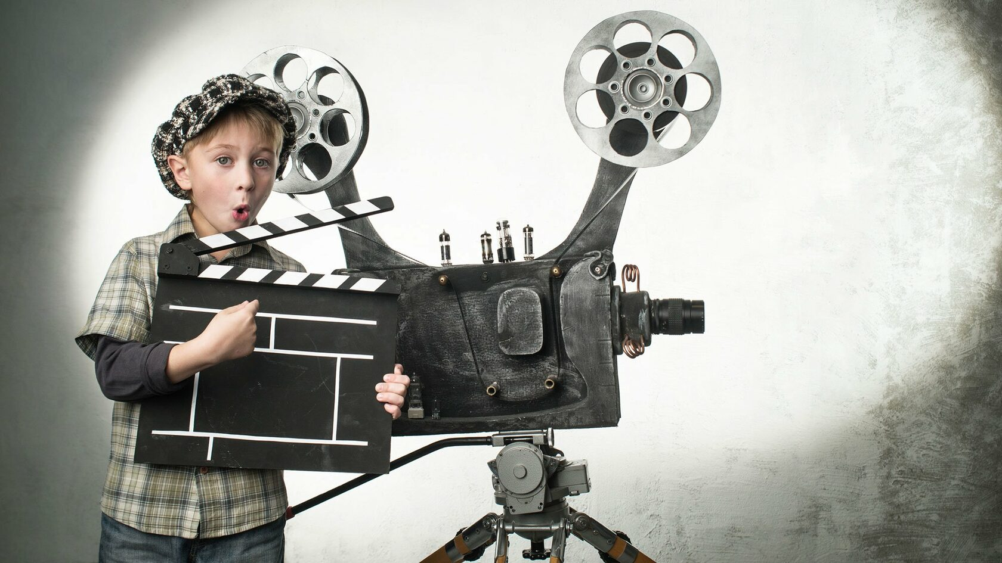
Этапы создания мультфильма
Воспитатель:
Томащук Е.А

Slide 2
ЭТАПЫ СОЗДАНИЯ мультфильма
Идея
Сценарий
Фон +герои
Раскадровка
Съемка
Монтаж + звук
Готовый продукт (мультфильм)

Slide 3
1 ЭТАП .ПОИСК ИДЕИ. ТЕМА БУДУЩЕГО ФИЛЬМА.
Желательно, что бы историю сочинили дети,
тогда дети проявляют большую активность и заинтересованность.

Slide 4
2 ЭТАП. СЦЕНАРИЙ.
.
Начало
Завязка
Развитие событий
Кульминация
Развязка

Slide 5
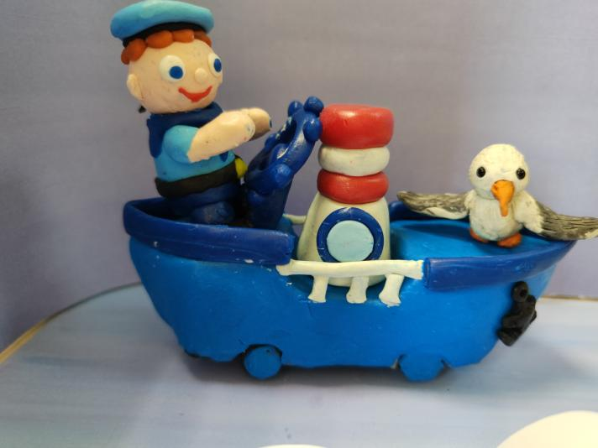
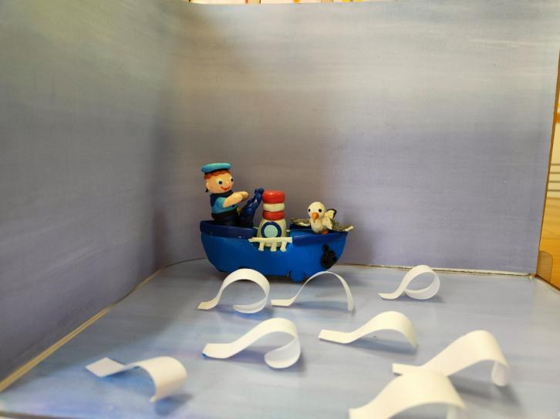
3.СОЗДАНИЕ ПЕРСОНАЖЕЙ И ФОНА
Перед созданием образов рассматриваем фотографии, иллюстрации и рисунки с различными вариантами изображения этих персонажей, отличающиеся манерой исполнения, техникой, использованием художественных материалов.
Фоны должны быть достаточно сдержанными, чтобы герои на них не потерялись. Некоторые элементы антуража (деревья, здания, облака и пр.) изготавливаются отдельно для мобильности в выстраивании мизансцен и создания глубины пространства в кадре.

Slide 6
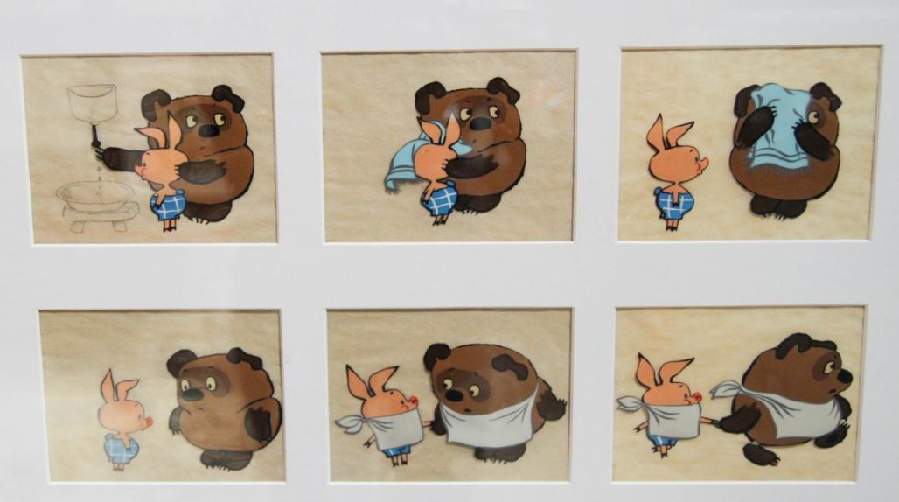
4. ЭТАП. РАСКАДРОВКА
Раскадровка — это последовательность рисунков, служащая вспомогательным средством при создании фильмов. Она помогает визуально представить, каково видение режиссера, каким образом снимать фильм.
1-3 КАДР
4-6 КАДР
6-10 КАДР
11-12 КАДР
13-15 КАДР
16-19 КАДР

Slide 7
5.СЪЕМКА
ОБОРОДЫВАНИЕ ДЛЯ СЪЕМКИ:
-ШИРМА+ПЕРСОНАЖИ+ФОН
- ЛАМПА
-ШТАТИВ
-ТЕЛЕФОН

Slide 8
6.МОНТАЖ НАЛОЖЕНИЕ ЗВУКА И МУЗЫКИ.
Монтаж — это процесс создания готового фильма путем нарезки и сочетания кадров, фрагментов видео. То есть, сборка целого из отдельных элементов. Но нужно сделать это так, чтобы при просмотре зритель не замечал, что видеоряд состоит из нескольких кадров или сцен. Цель монтажа — сделать произведение понятным, удобным для восприятия и вместе с этим вызвать определенный эмоциональный отклик.
Записываем необходимые диалоги, авторский текст. Озвучивая мультфильм, дошкольники проявляют свои актёрские способности: выразительно читают авторский текст, голосом передают характер и настроение персонажа, создают шумовые эффекты (шум толпы, завывание ветра и т.д.)

Slide 9
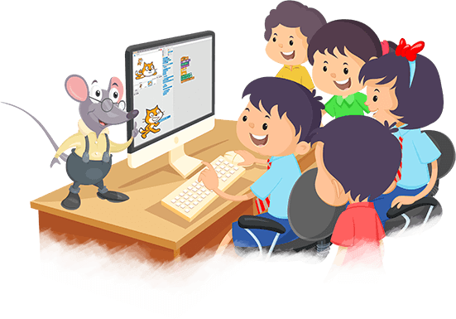
7 ЭТАП. ПРЕМЬЕРА.
Дети с воспитателем изготавливают афишу для мультфильма и пригласительные билеты для ребят из других групп .

Slide 10
Спасибо за внимание!

